Slide 2
IL SERVIZIO IDRICO
INTEGRATO DI DOMANI
Bergamo, Venerdì 22 Marzo 2024
Ottavia Belli
ottavia.belli@sfusitalia.it

Slide 3
Nessuna domanda è stupida

Slide 4
Circa il 70%
della superficie della terra
è coperta dall’acqua

Slide 5
Circa il 70%
della superficie della terra
è coperta dall’acqua
2,5%
Acqua dolce

Slide 6
Circa il 70%
della superficie della terra
è coperta dall’acqua
2,5%
Acqua dolce
Abbiamo accesso all'
1%

Slide 7
CONSUMO IDRICO

Slide 8
CONSUMO IDRICO
Diretto

Slide 9
CONSUMO IDRICO
Diretto
Indiretto

Slide 10
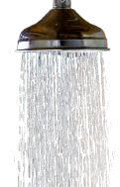
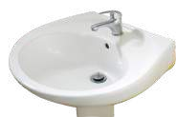
CONSUMO IDRICO
Diretto
Indiretto

Slide 11
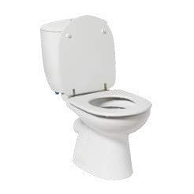
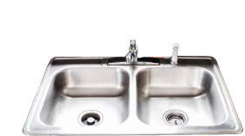
CONSUMO IDRICO
Diretto
Indiretto

Slide 12
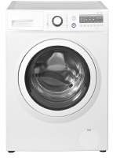
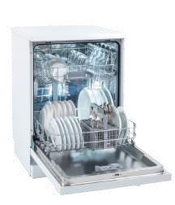
CONSUMO IDRICO
Diretto
Indiretto

Slide 13
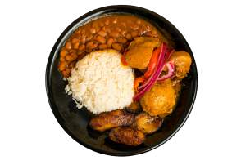
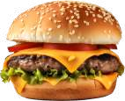
CONSUMO IDRICO
Diretto
Indiretto

Slide 14
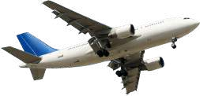
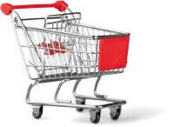
CONSUMO IDRICO
Diretto
Indiretto

Slide 15
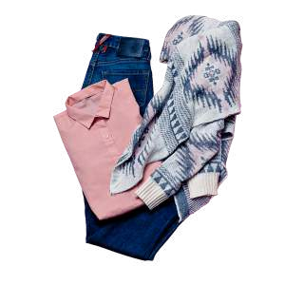
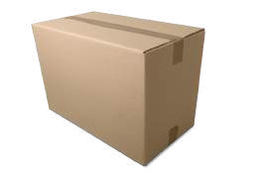
CONSUMO IDRICO
Diretto
Indiretto

Slide 16
CONSUMO IDRICO
Diretto

Slide 17
CONSUMO IDRICO
Diretto
215 litri
pro capite giornaliero

Slide 18
CONSUMO IDRICO
Diretto
215 litri
pro capite giornaliero
media europea 165 litri

Slide 19
CONSUMO IDRICO
Diretto
160 litri
doccia da 10 min
215 litri
pro capite giornaliero
media europea 165 litri

Slide 20
CONSUMO IDRICO
Diretto
160 litri
doccia da 10 min
215 litri
pro capite giornaliero
media europea 165 litri
9-14 litri
scarico del gabinetto

Slide 21
CONSUMO IDRICO
Diretto
160 litri
doccia da 10 min
215 litri
pro capite giornaliero
media europea 165 litri
9-14 litri
scarico del gabinetto
50 litri
Per lavatrice 10kg

Slide 22
CONSUMO IDRICO
CONSUMO IDRICO
Diretto
Diretto G indiretto
215 litri
pro capite giornaliero
media europea 165 litri

Slide 23
CONSUMO IDRICO
CONSUMO IDRICO
Diretto
Diretto G indiretto
215 litri
6.300 litri
pro capite giornaliero
pro capite giornaliero
media europea 165 litri

Slide 24
Uso domestico 8%
Agricoltura 70%
Industria 22%

Slide 25
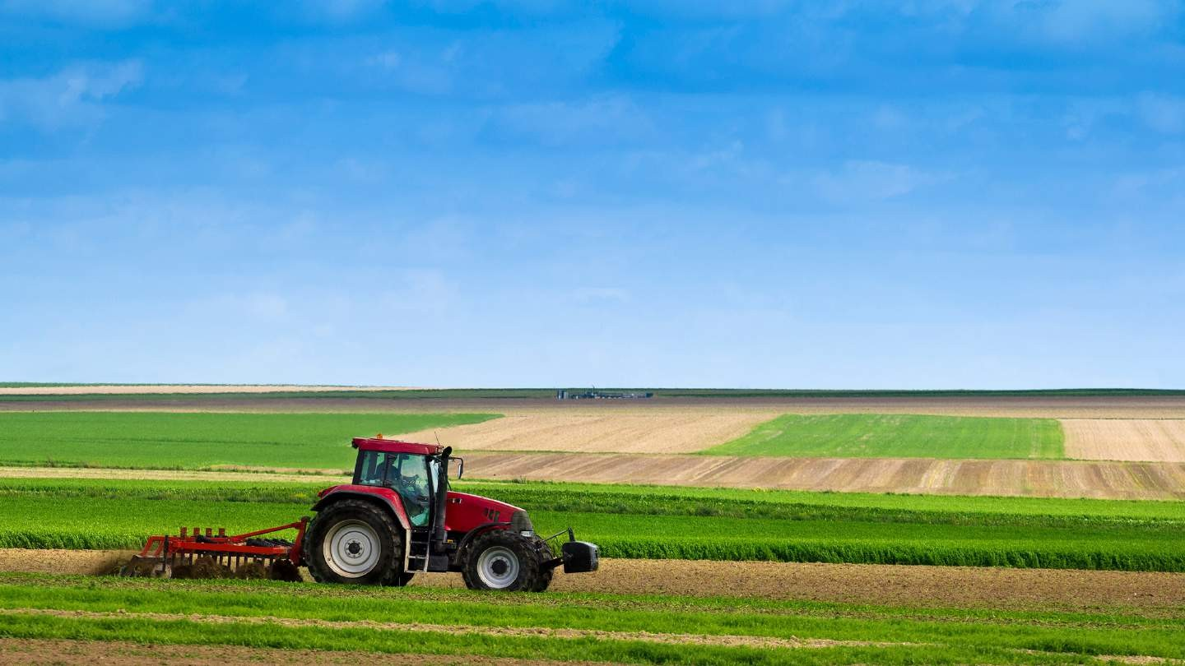
AGRICOLTURA

Slide 26
AGRICOLTURA
La PRIMA industria per consumo idrico al mondo

Slide 27
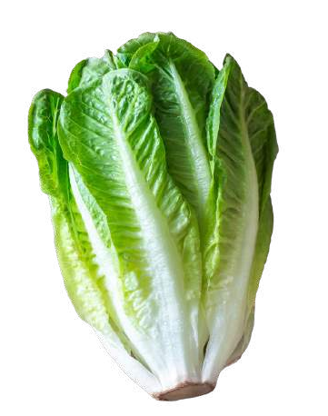
CONSUMO IDRICO
Indiretto
Per 1 kg
di prodotto
240 litri

Slide 28
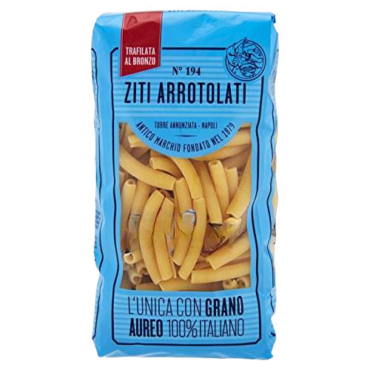
CONSUMO IDRICO
Indiretto
Per 1 kg
di prodotto
1800 litri

Slide 29
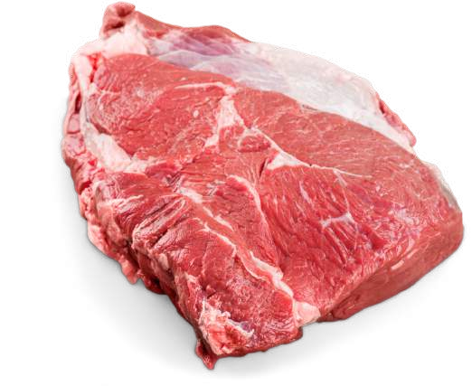
CONSUMO IDRICO
Indiretto
Per 1 kg
di prodotto
15.400 litri

Slide 30
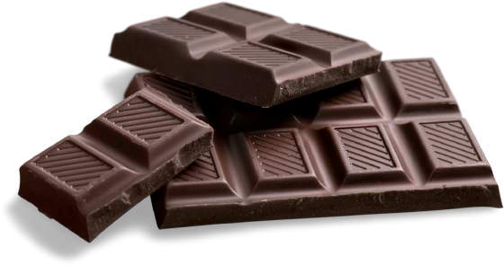
CONSUMO IDRICO
Indiretto
Per 1 kg
di prodotto
17.000 litri

Slide 31
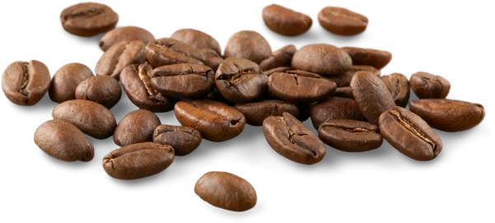
CONSUMO IDRICO
Indiretto
Per 1 kg
di prodotto
18.900 litri

Slide 32
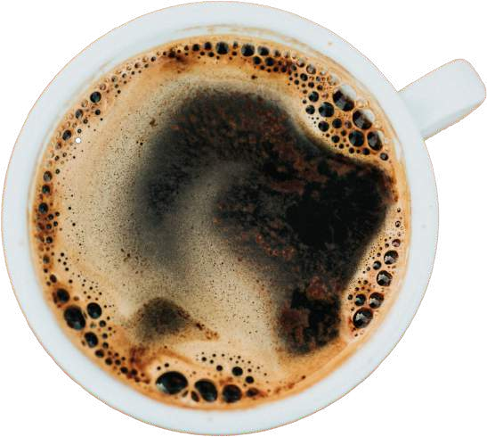

Slide 33
140 litri

Slide 34
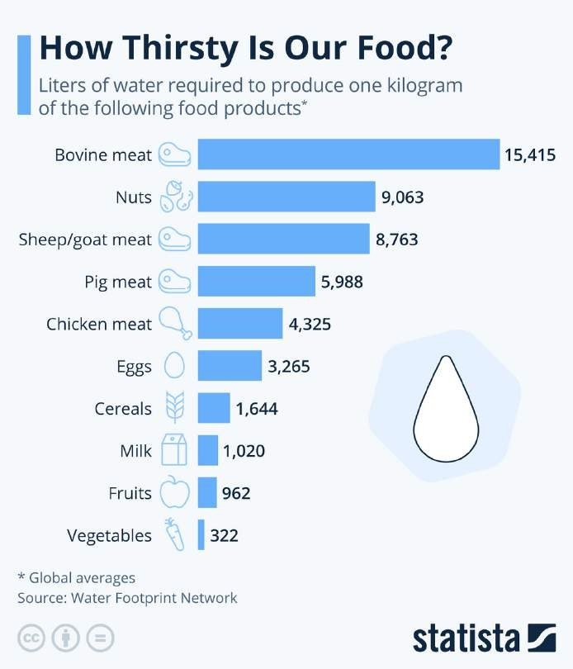

Slide 35
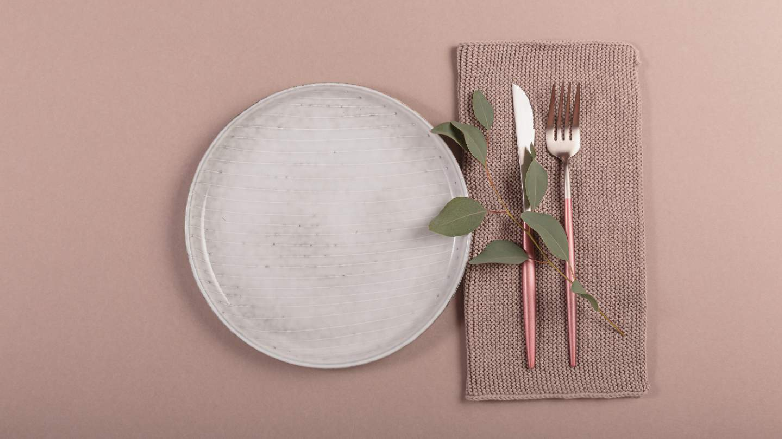
Il 90%
della
nostra
impronta
idrica

Slide 36
Mangiamo 5.000 litri
di acqua al giorno

Slide 37
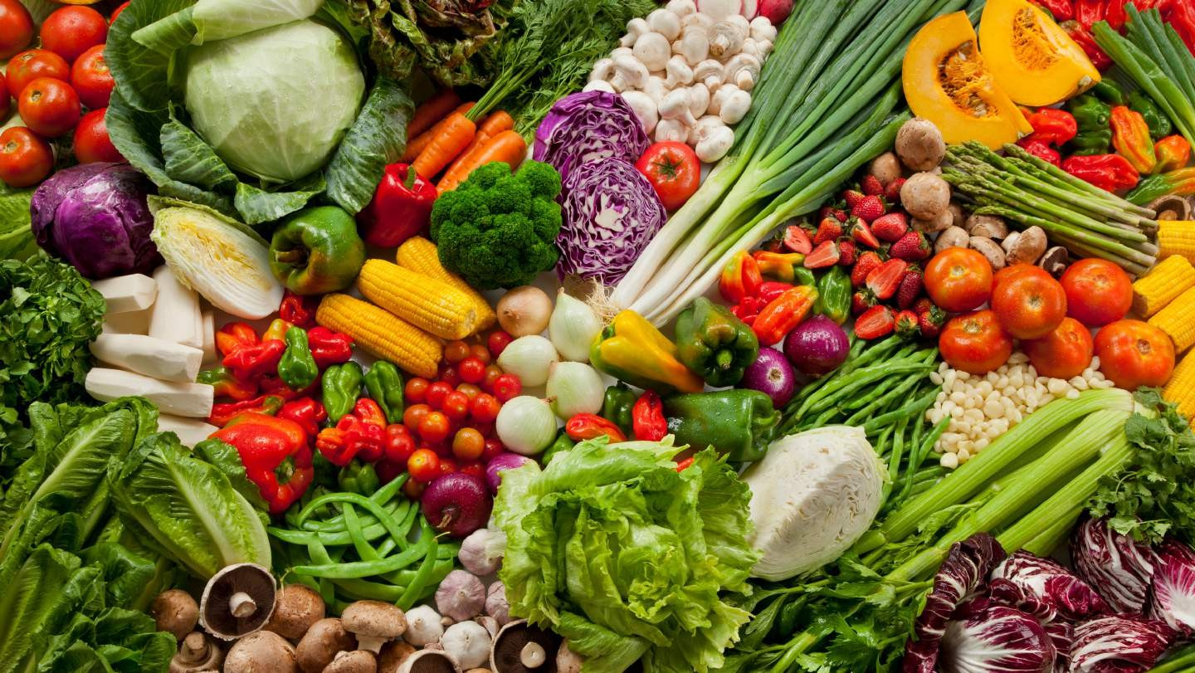
Alimentazione vegetale

Slide 38
Alimentazione vegetale
Stagionale

Slide 39
Alimentazione vegetale
Stagionale
A km 0

Slide 40
Alimentazione vegetale
Stagionale
A km 0
Sfusa

Slide 41
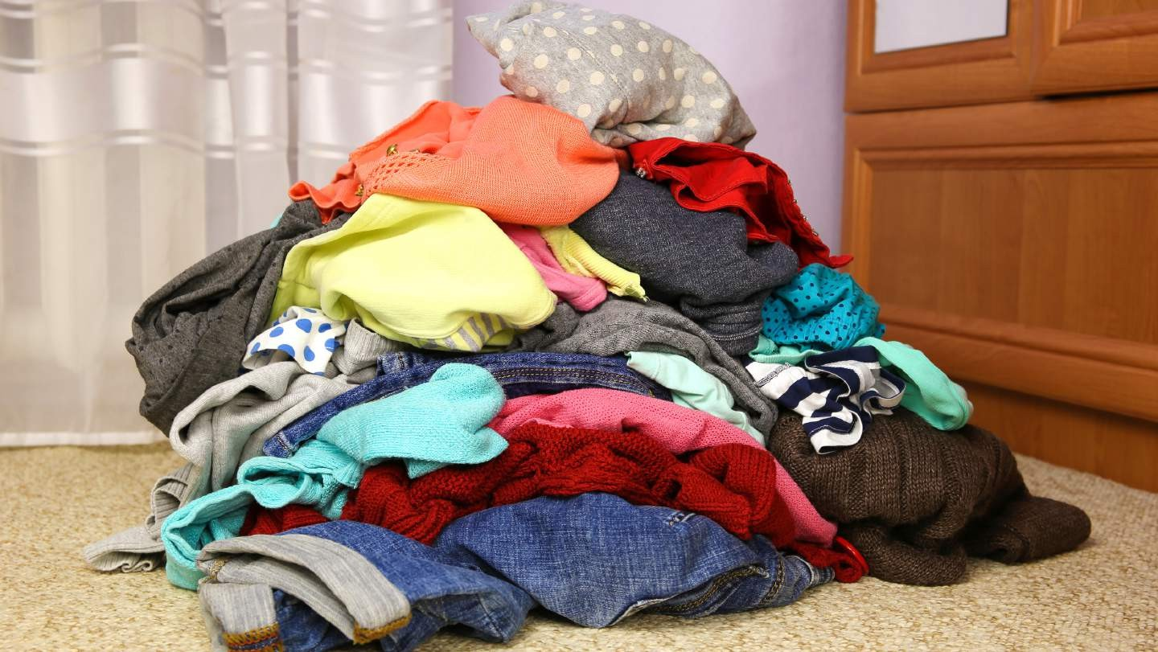
Tessile

Slide 42
Tessile
La SECONDA industria per consumo idrico al mondo

Slide 43
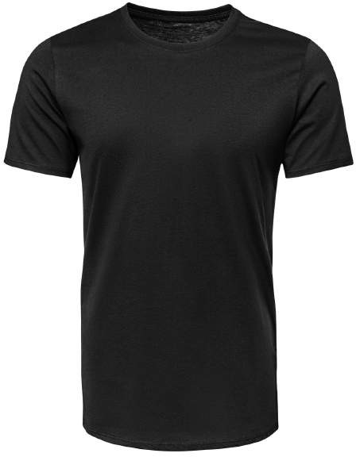
CONSUMO IDRICO
Indiretto
Peso medio 150 gr
Acqua consumata 1.500 litri

Slide 44
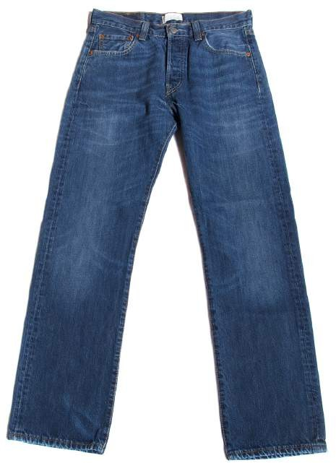
CONSUMO IDRICO
Indiretto
Peso medio 400 gr
Acqua consumata 8.000 litri

Slide 45
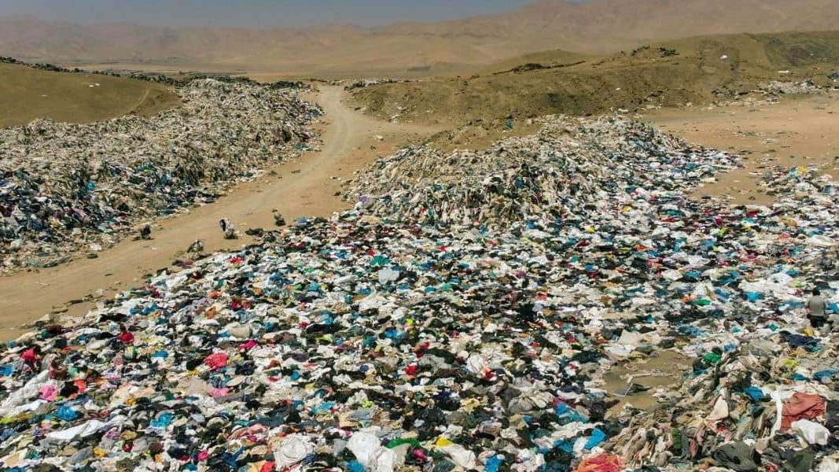
Deserto di Atacama, Cile

Slide 46
Le soluzioni CI SONO

Slide 47
Usa quello che hai

Slide 48
Prendi in prestito
Usa quello che hai

Slide 49
Scambia
Prendi in prestito
Usa quello che hai

Slide 50
Parsimonia
Scambia
Prendi in prestito
Usa quello che hai

Slide 51
Crea
Parsimonia
Scambia
Prendi in prestito
Usa quello che hai

Slide 52
Compra
Crea
Parsimonia
Scambia
Prendi in prestito
Usa quello che hai

Slide 53
Swap party

Slide 54
Affitto vestiti

Slide 55
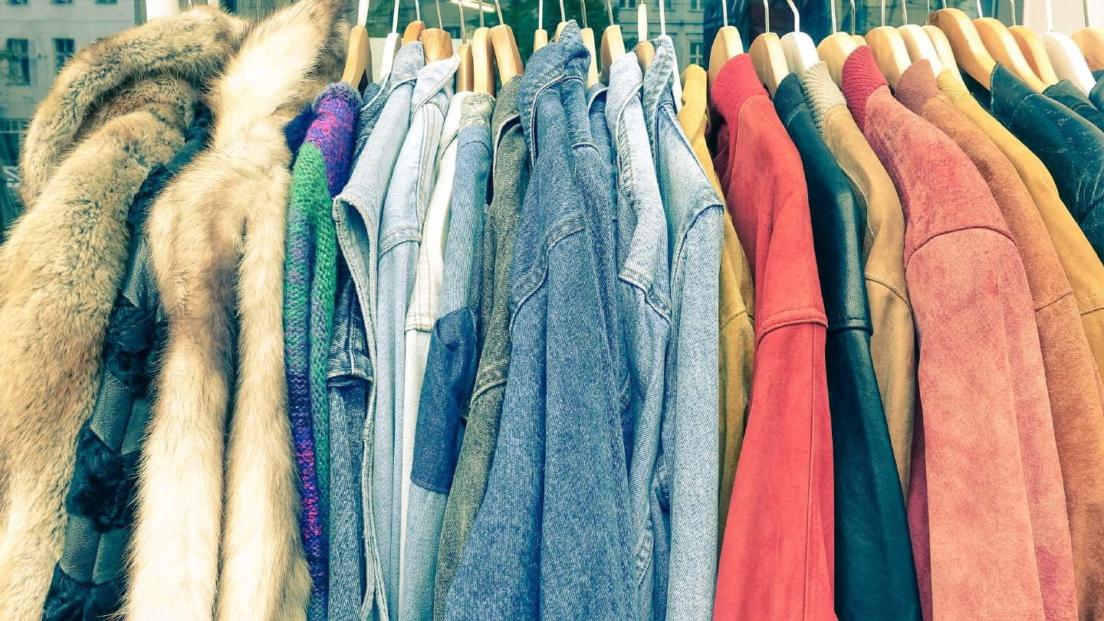
Negozi dell’usato

Slide 56
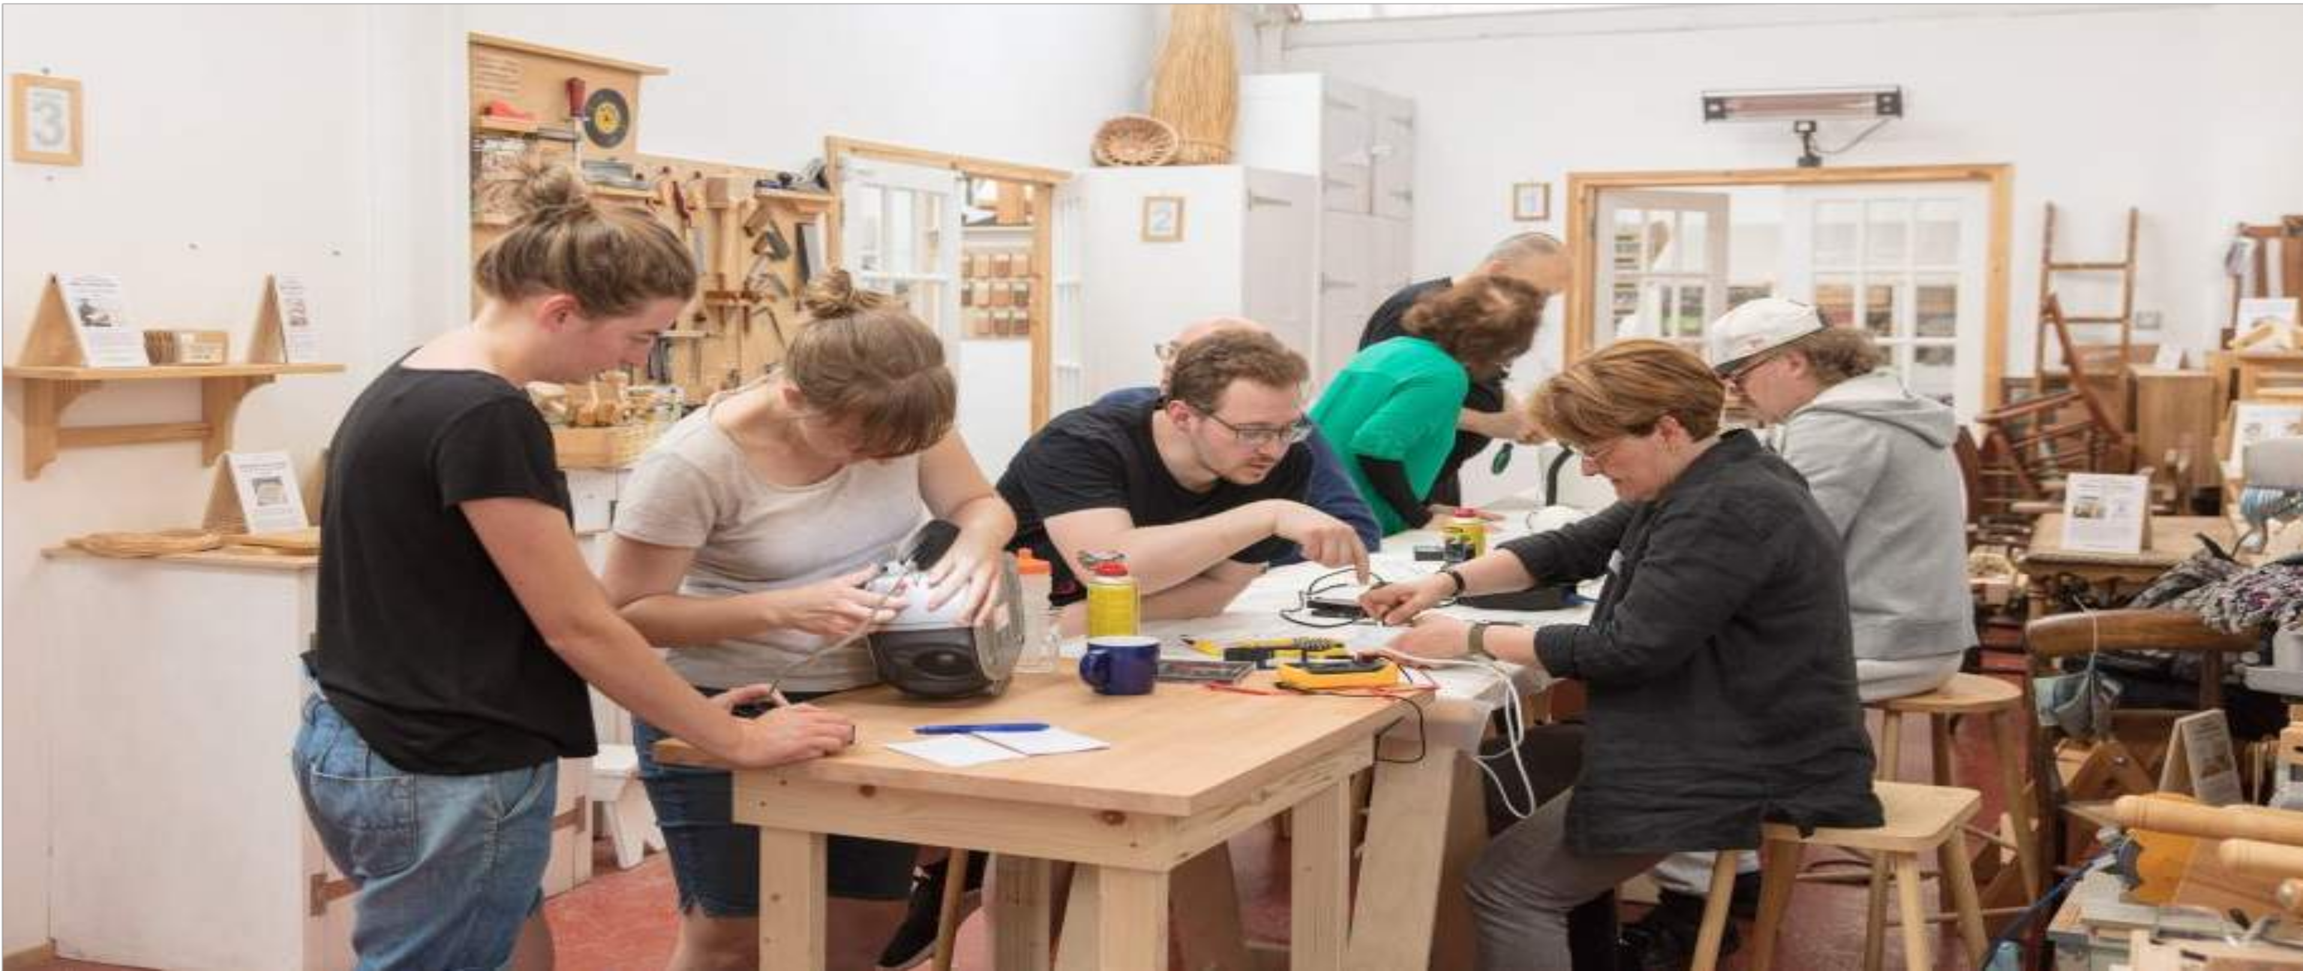
Repair Cafè

Slide 57
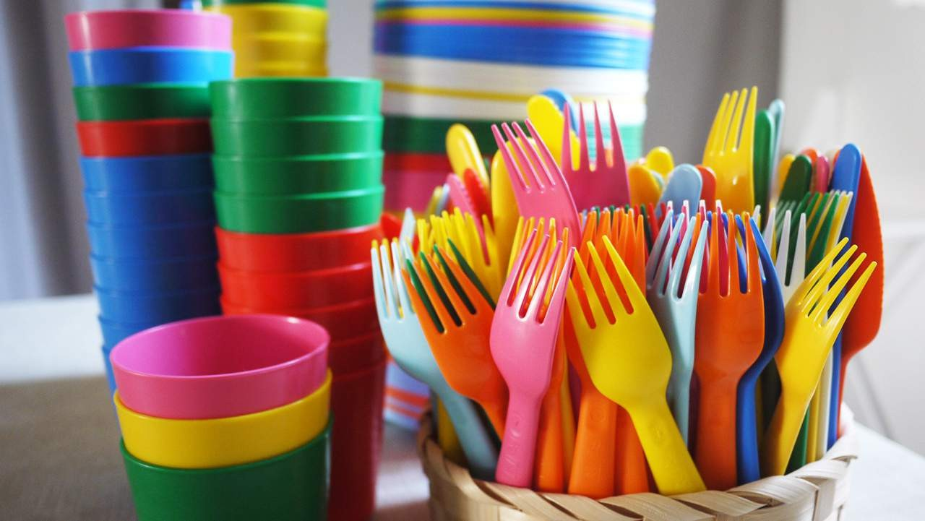
Stoviglioteca

Slide 58
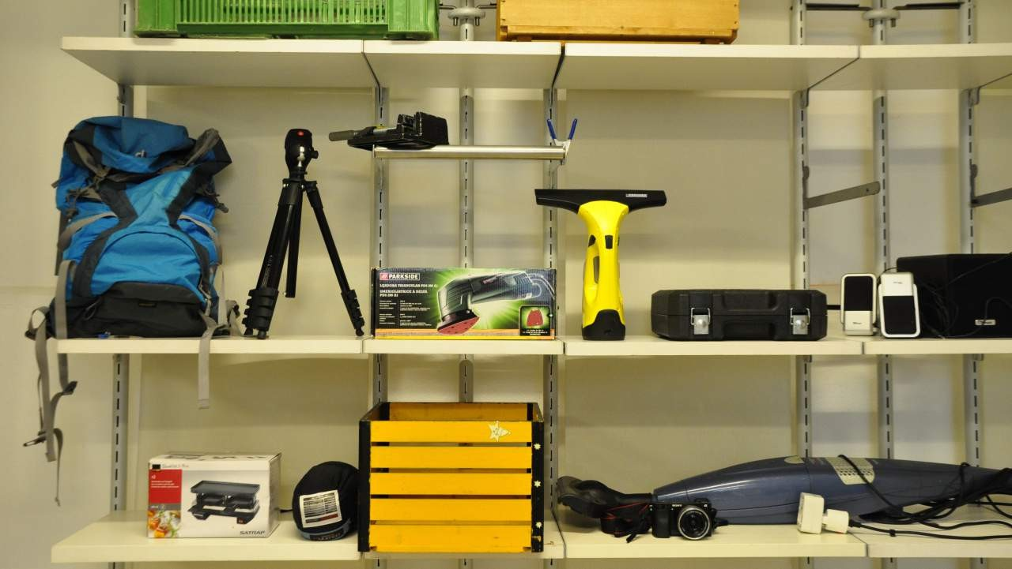
Oggettoteca

Slide 59
ottavia.belli@sfusitalia.it
Ottavia Belli

Slide 60
un progetto

